Slide 1


PHÒNG GIÁO DỤC VÀ ĐÀO TẠO QUẬN LONG BIÊN
TRƯỜNG MẦM NON NGUYỆT QUẾ
LĨNH VỰC PHÁT TRIỂN THẨM MỸ
Đề tài: Vẽ nghề bé thích
Lứa tuổi: Mẫu giáo lớn ( 5 – 6 tuổi )
Giáo viên: Nguyễn Thị Phương Ly
Năm học 2023 - 2024

Slide 2
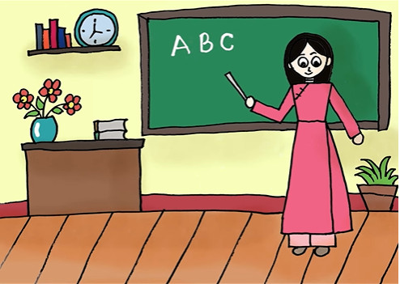

Slide 3
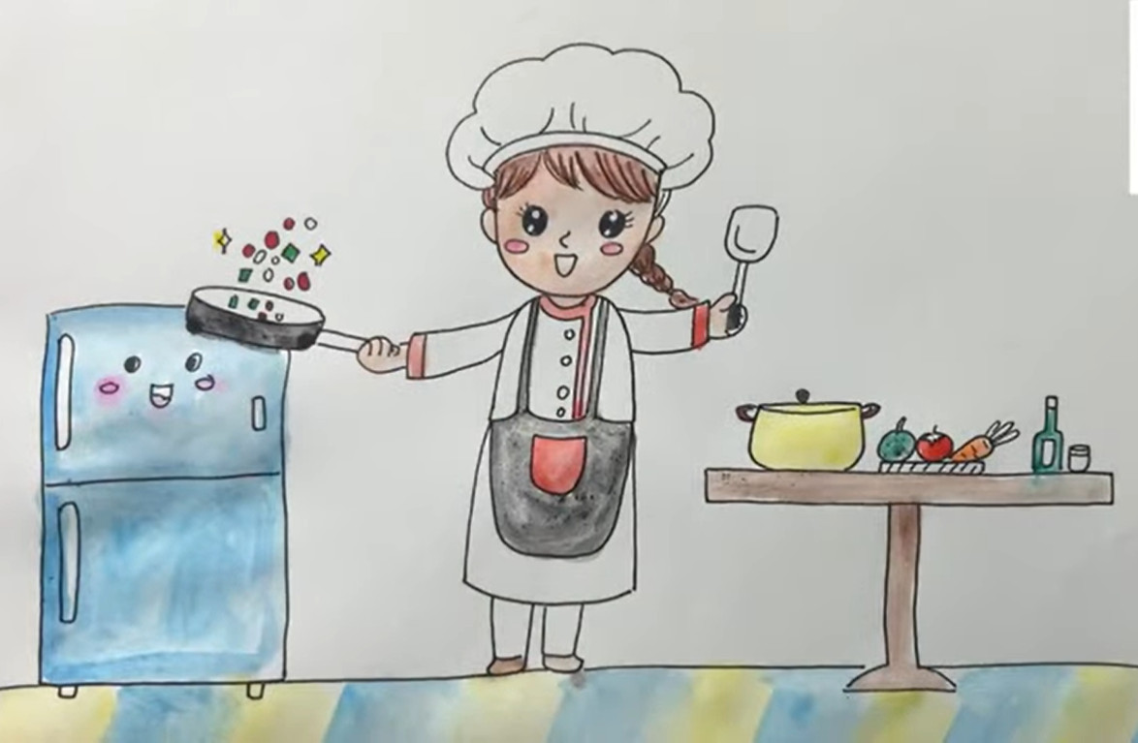

Slide 4

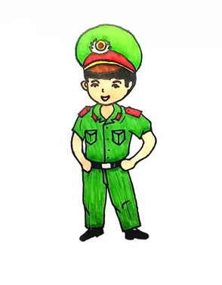
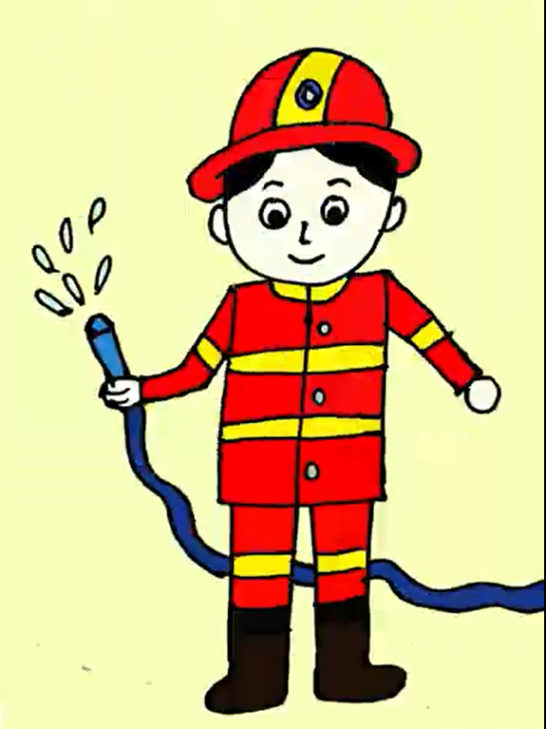

Slide 5

Xin chân thành cảm ơn!

